Slide 1

ỦY BAN NHÂN DÂN QUẬN LONG BIÊN
TRƯỜNG MẦM NON CỰ KHỐI
LĨNH VỰC PHÁT TRIỂN THẨM MỸ
Đề tài: Vẽ trường tiểu học
Lứa tuổi: Mẫu giáo lớn
Giáo viên: Thẩm Thị Mai Phương
Nguyễn Nữ Hải Yến
Năm học: 2024- 2025

Slide 2


Mục đích- yêu cầu
* Kiến thức :
- Trẻ biết sử dụng các kĩ năng đã học vẽ để thể hiện bức tranh về trường tiểu học theo suy nghĩ của trẻ và thể hiện sự sáng tạo của mình.
* Kỹ năng :
- Trẻ sử dụng màu vẽ và bố cụa tranh hợp lí, để tạo lên bức tranh đẹp về trường tiểu học
* Thái độ :
- Qua bài vẽ giáo dục trẻ lòng kính yêu và mong muốn được đi học.
- Giáo dục trẻ bảo vệ để ngôi trường thêm đẹp
- Trẻ hứng thú với các hoạt động trong giờ học

Slide 3

Chuẩn bị
* Đồ dùng của cô:
- Một số tranh ảnh về trường tiểu học
- Nhạc bài hát : « Tạm biệt búp bê »
* Đồ dùng của trẻ:
- Vở vẽ, bút màu, màu nước…

Slide 4


Hát: Tạm biệt búp bê thân yêu

Slide 5

Quan sát tranh mẫu

Slide 6
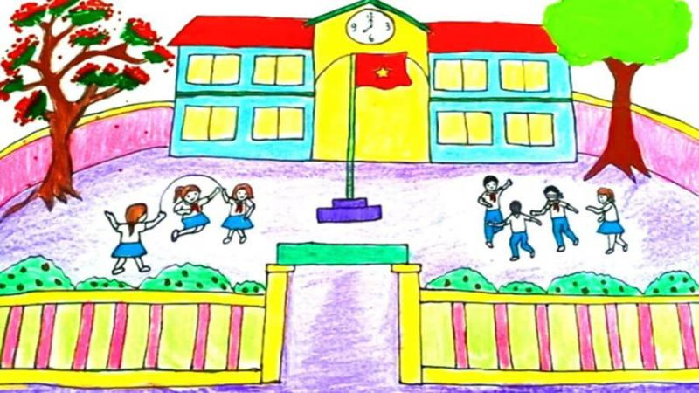

Slide 7
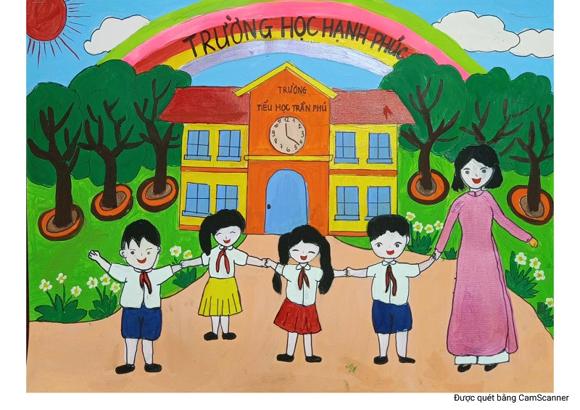

Slide 8
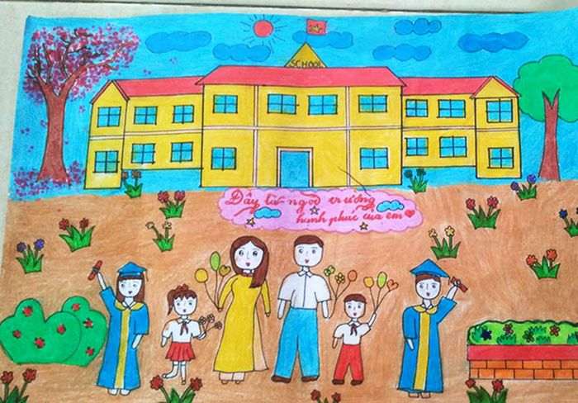

Slide 9
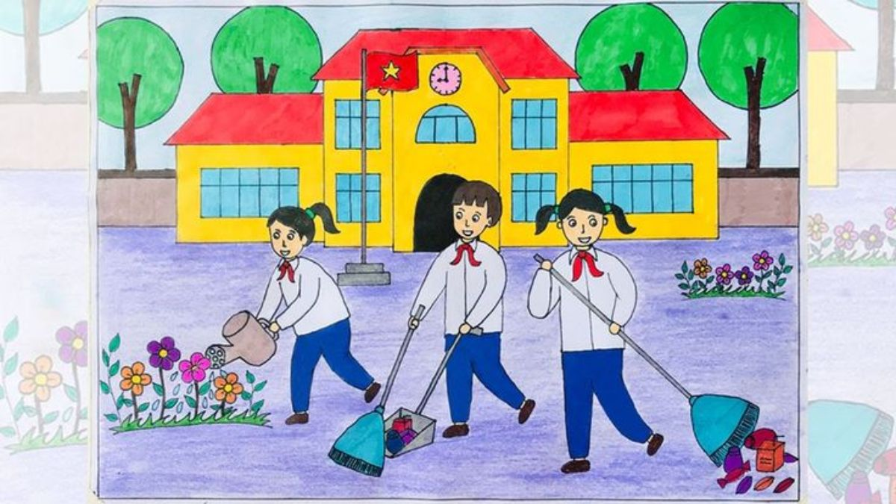

Slide 10
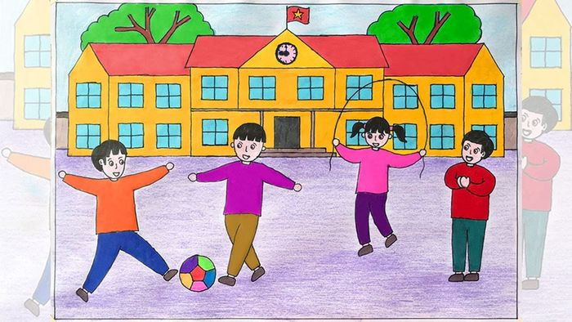

Hỏi ý tưởng trẻ

Slide 11

Trẻ thực hiện

Slide 12

Nhận xét sản phẩm

Slide 13

Kết thúc giờ học!

